Slide 1
Holiday
펜션 예약 페이지

Slide 2
목차
주제선정
구현목표
요구사항 정의서
프로젝트 일정
DB설계
테이블 정의서
주요코드
스토리보드

Slide 3
주제선정
Java,Jsp,database를 활용 할 수 있는 펜션 예약 사이트 제작을 희망
기존의 펜션 홈페이지를 관리자가 수정 할 수 있는 관리자 페이지 구성하기를 희망

Slide 4
구현목표
펜션 예약 페이지 구현
관리자 페이지 구현
편의성
1. 로그인
2. 펜션 정보제공 페이지
3. 게시판
4. 예약
1. 사용자 정보 관리
2. 재무 관리
3. 게시판 관리
4. 예약 관리
1. 로그인 API를 이용한 가입
2. 자동로그인을 통한 로그인
3. 관리자가 홈페이지 상태를 확인 할 수 있는 관리자 페이지

Slide 5
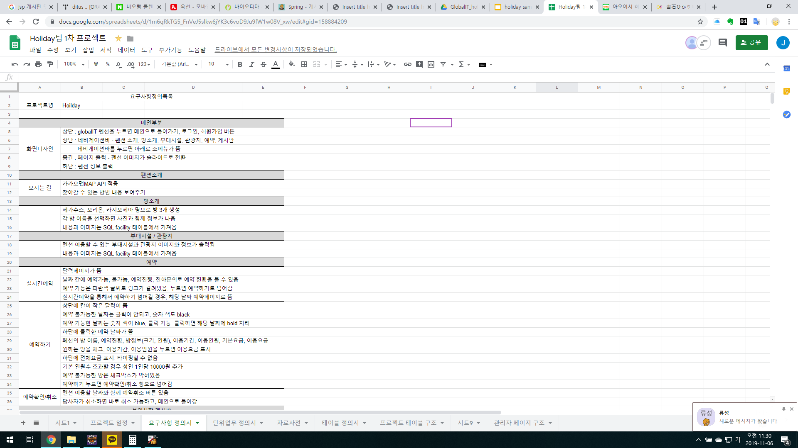
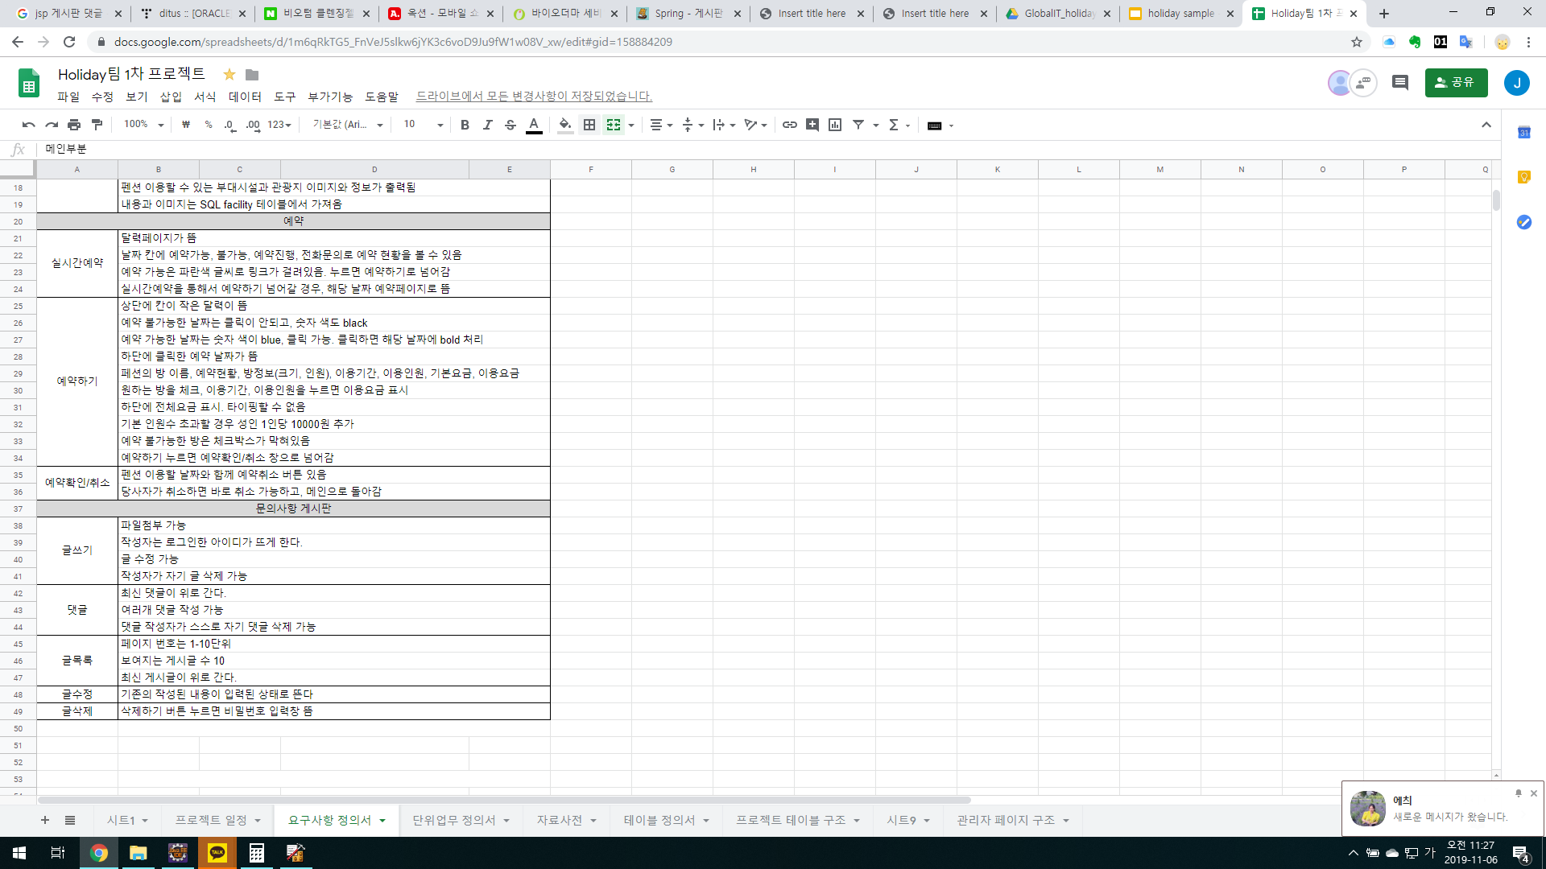
요구사항 정의서

Slide 6
프로젝트 일정
작업목록 |  |  | 실행
Category | Tasks | 현황 | 시작일 | 종료일 | 기간
계획 및 분석 | 아이디어 계획 | 100% | 2019-10-17 | 2019-10-18 | 1
 | 일정 계획 | 100% | 2019-10-17 | 2019-10-18 | 1
사용자 페이지 | 로그인 | 100% | 2019-10-18 | 2019-10-21 | 3
 | 펜션 정보 | 100% | 2019-10-18 | 2019-10-25 | 7
 | 예약 | 100% | 2019-10-18 | 2019-10-25 | 7
 | 게시판 | 100% | 2019-10-18 | 2019-10-24 | 6
 | 유저 페이지 병합 | 100% | 2019-10-25 | 2019-10-27 | 2
 | 오류 수정 | 100% | 2019-10-27 | 2019-10-28 | 1
관리자 페이지 | 재무관리 | 100% | 2019-10-28 | 2019-11-01 | 4
 | 예약관리 | 100% | 2019-10-28 | 2019-11-02 | 5
 | 사용자 관리 | 100% | 2019-10-28 | 2019-11-01 | 4
 | 페이지 관리 | 100% | 2019-10-28 | 2019-11-03 | 6
 | 병합 | 100% | 2019-11-03 | 2019-11-05 | 2
 | 오류 수정 | 100% | 2019-11-04 | 2019-11-05 | 1

Slide 7
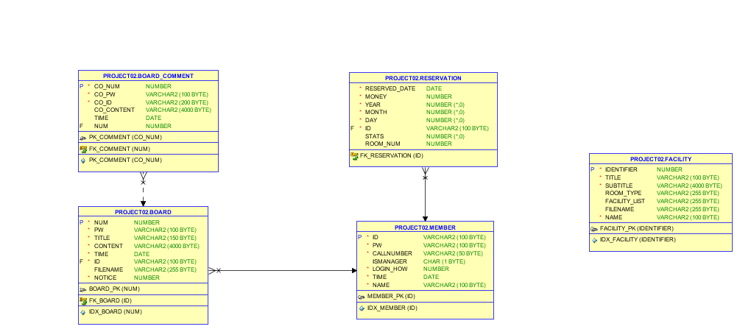
Database 설계

Slide 8
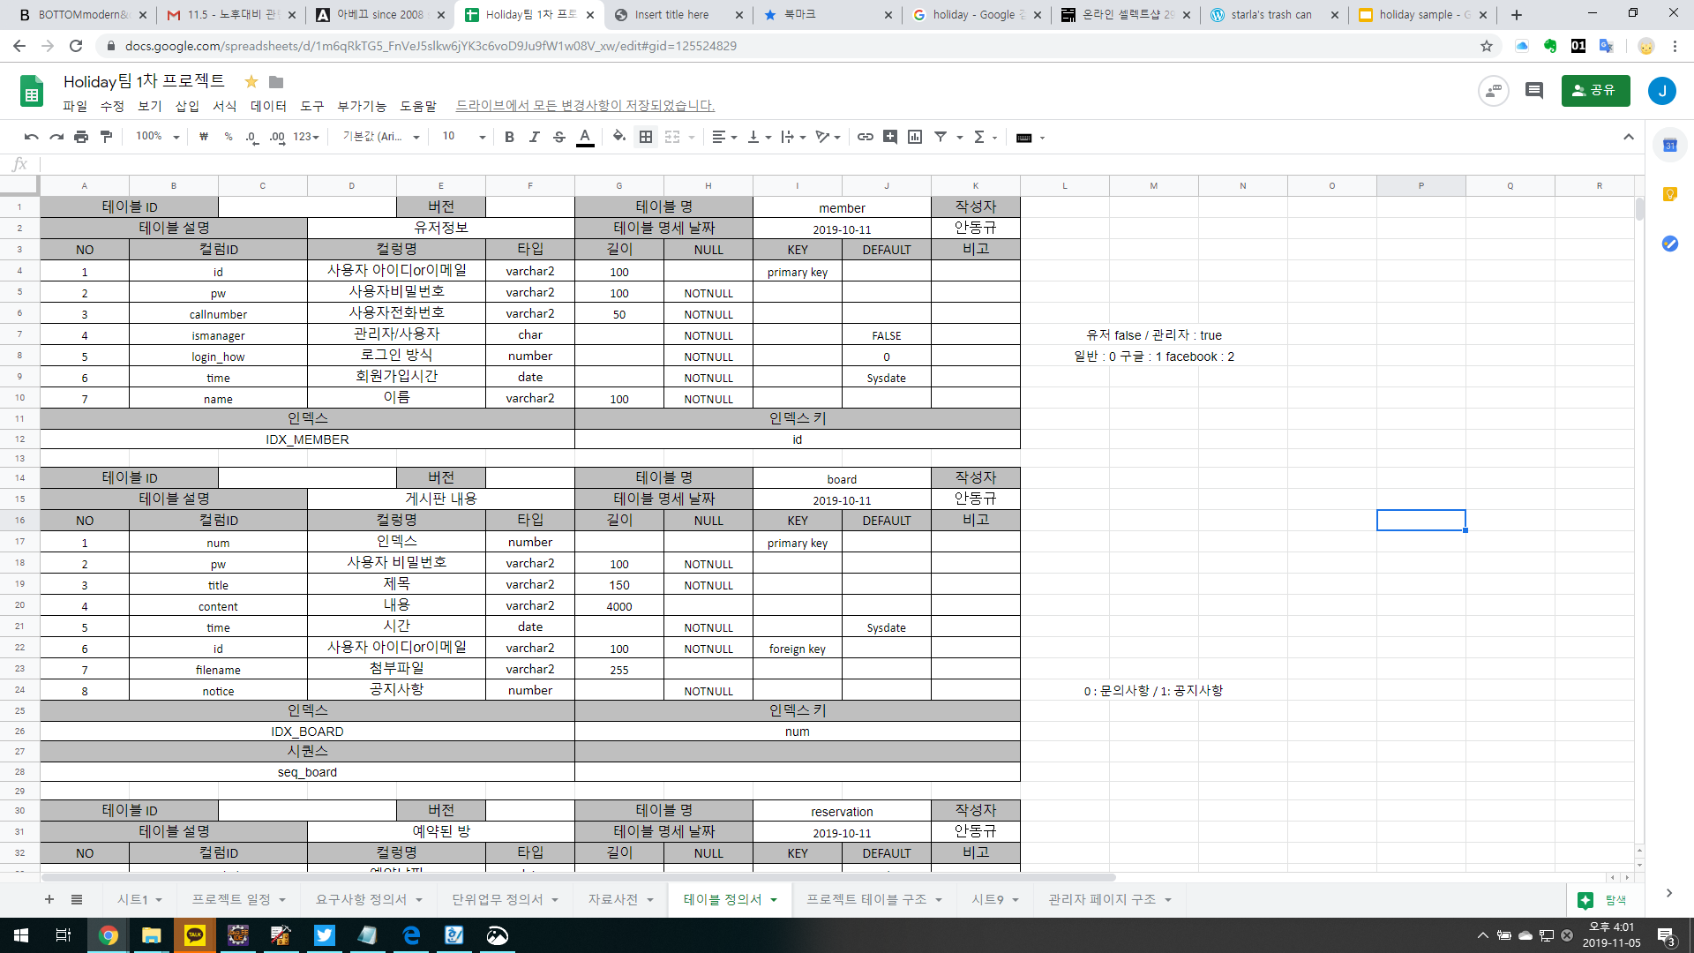
테이블 정의서
1. 회원 정보
* 비고
- ismanager : 유저 false / 관리자 : true
- login_how : 일반 0 / 구글 1 / facebook 2

Slide 9
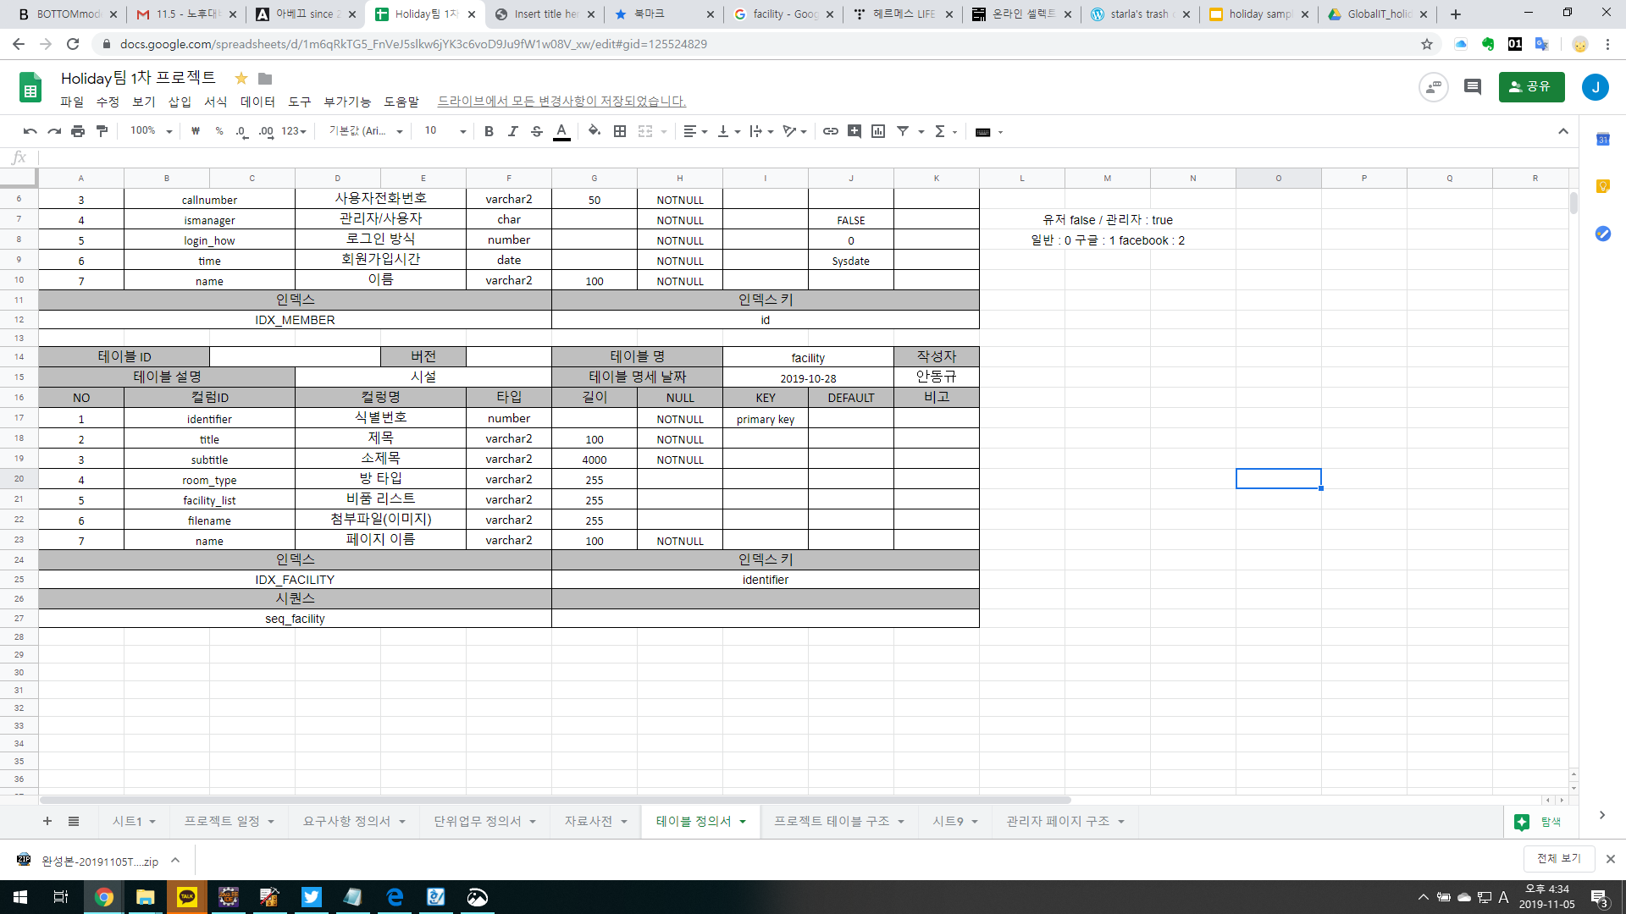
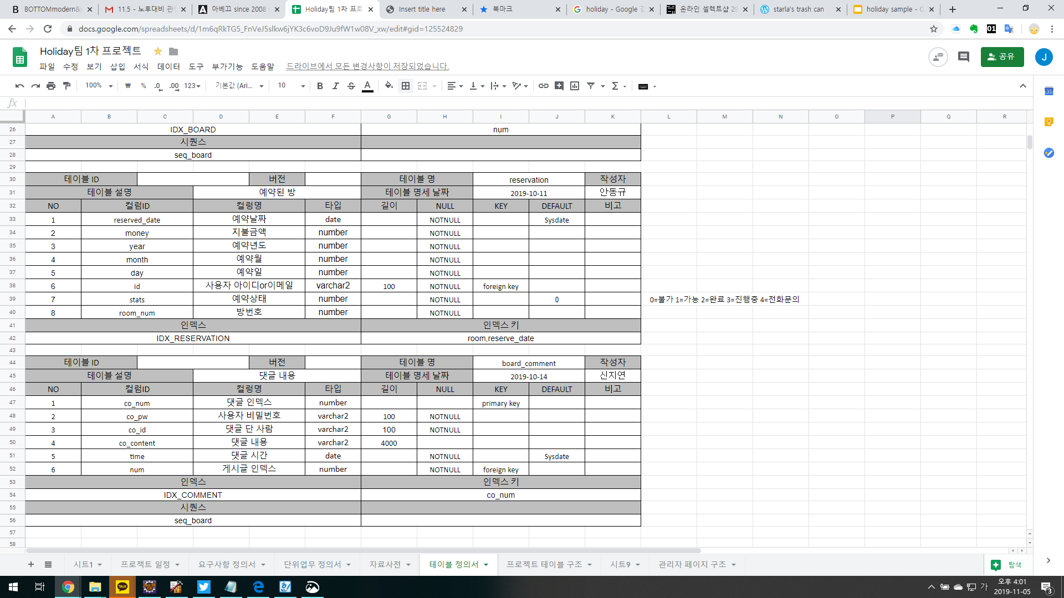
테이블 정의서
2. 시설관리
3. 예약 정보
*stats : 예약상태
0 = 불가
1 = 가능
2 = 완료
3 = 진행중
4 = 전화문의

Slide 10
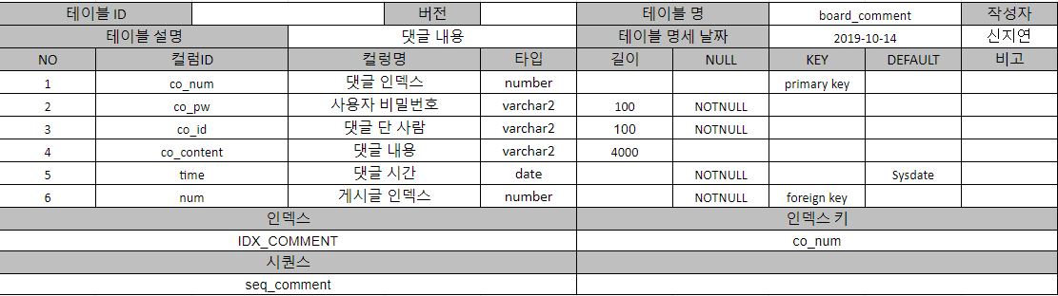
테이블 정의서
4. 문의사항
*notice : 공지 / 문의 구분
0 = 문의사항
1 = 공지사항
5. 댓글

Slide 11
주요코드

Slide 12
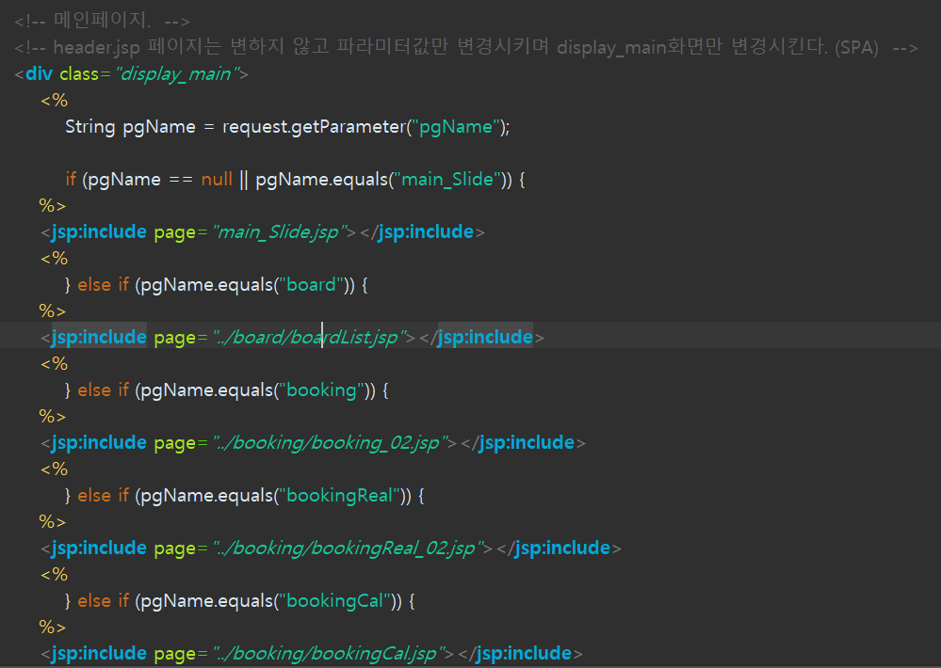
header.jsp(메인페이지)
- SPA 방식으로 display_main 화면만 변경.
기존의 헤더, 푸터, 네비게이션을 다시 생성하지않고 사용
중복코드 방지 및 화면 로딩 시간 감소

Slide 13
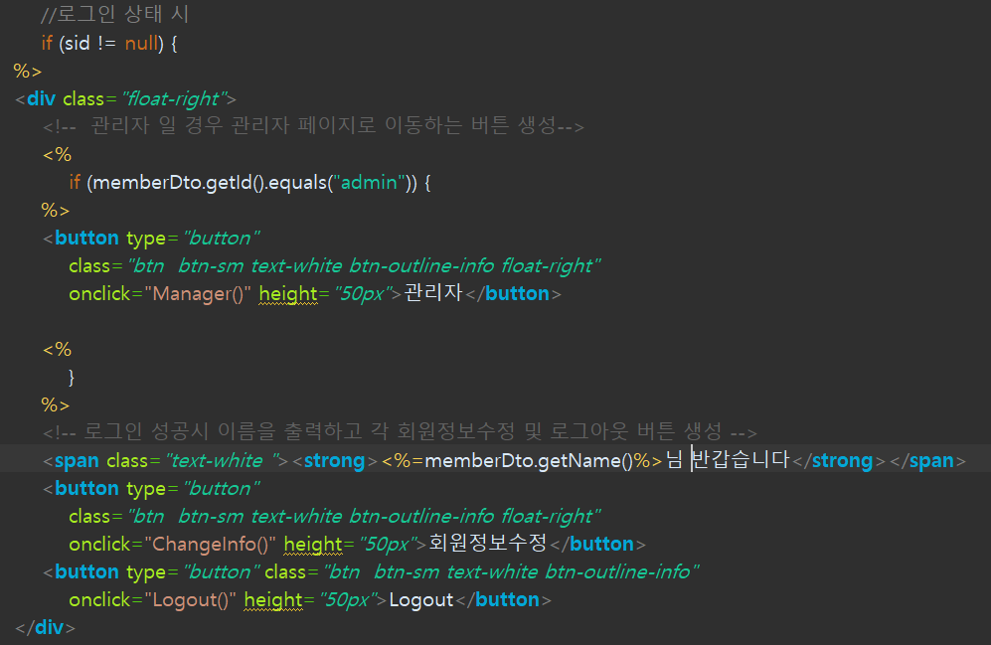
header.jsp(메인페이지)
사용자와 비사용자 그리고 관리자에 따라서 다른 버튼이 활성화
각 유저 상태 별 원하는 버튼을 활성화 하여 유저의 편의성 증가

Slide 14
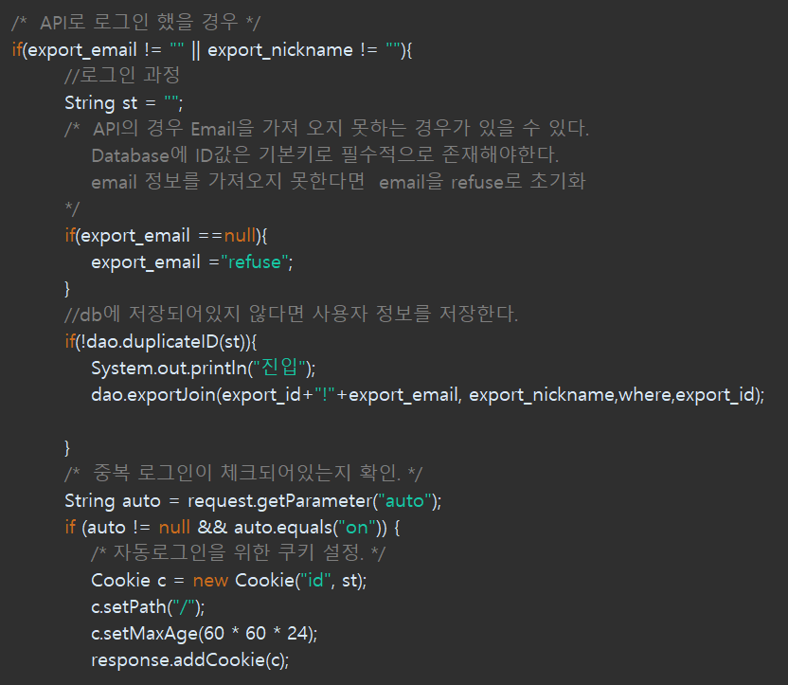
loginpro.jsp(로그인 처리 코드)
-API로그인 정보를 추후 정보 활용을 위해 DB에 저장하는 방식
- 로그인에 대한 인증권한을 위한 쿠키 및 세션 설정으로 사용자의 편의성 증대

Slide 15
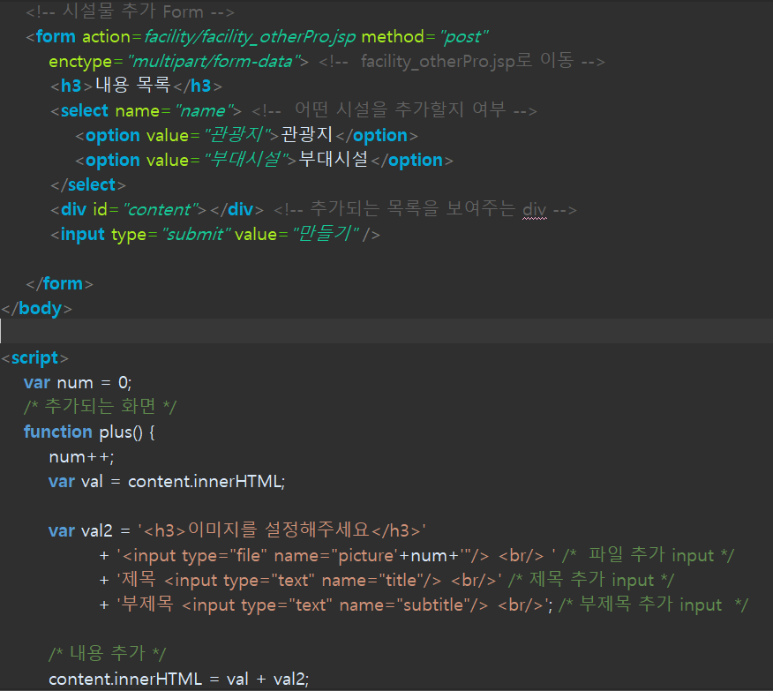
facility_other.jsp(시설물 추가 폼)
-시설물에 대하여 원하는 만큼 추가할 수 있는 Javascript 코드
-관리자가 원하는만큼 내용을 추가 할 수 있으므로
사용성 증대

Slide 16
스토리 보드

Slide 17
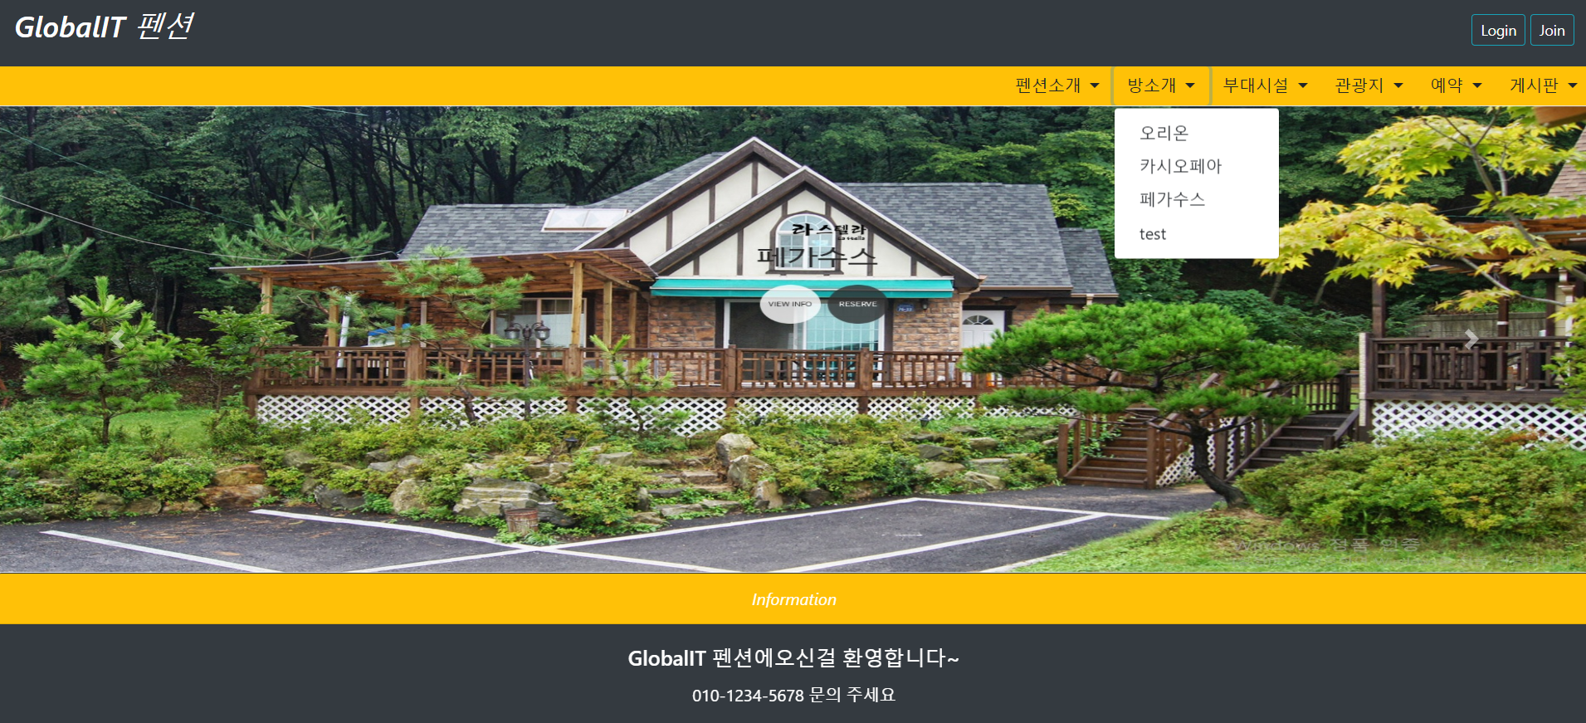
1
2
header.jsp(비회원)
로그인 페이지 이동
회원가입 페이지 이동
관리자가 방을 추가 하면 방소개 목록에 내용 이 추가된다.
3

Slide 18
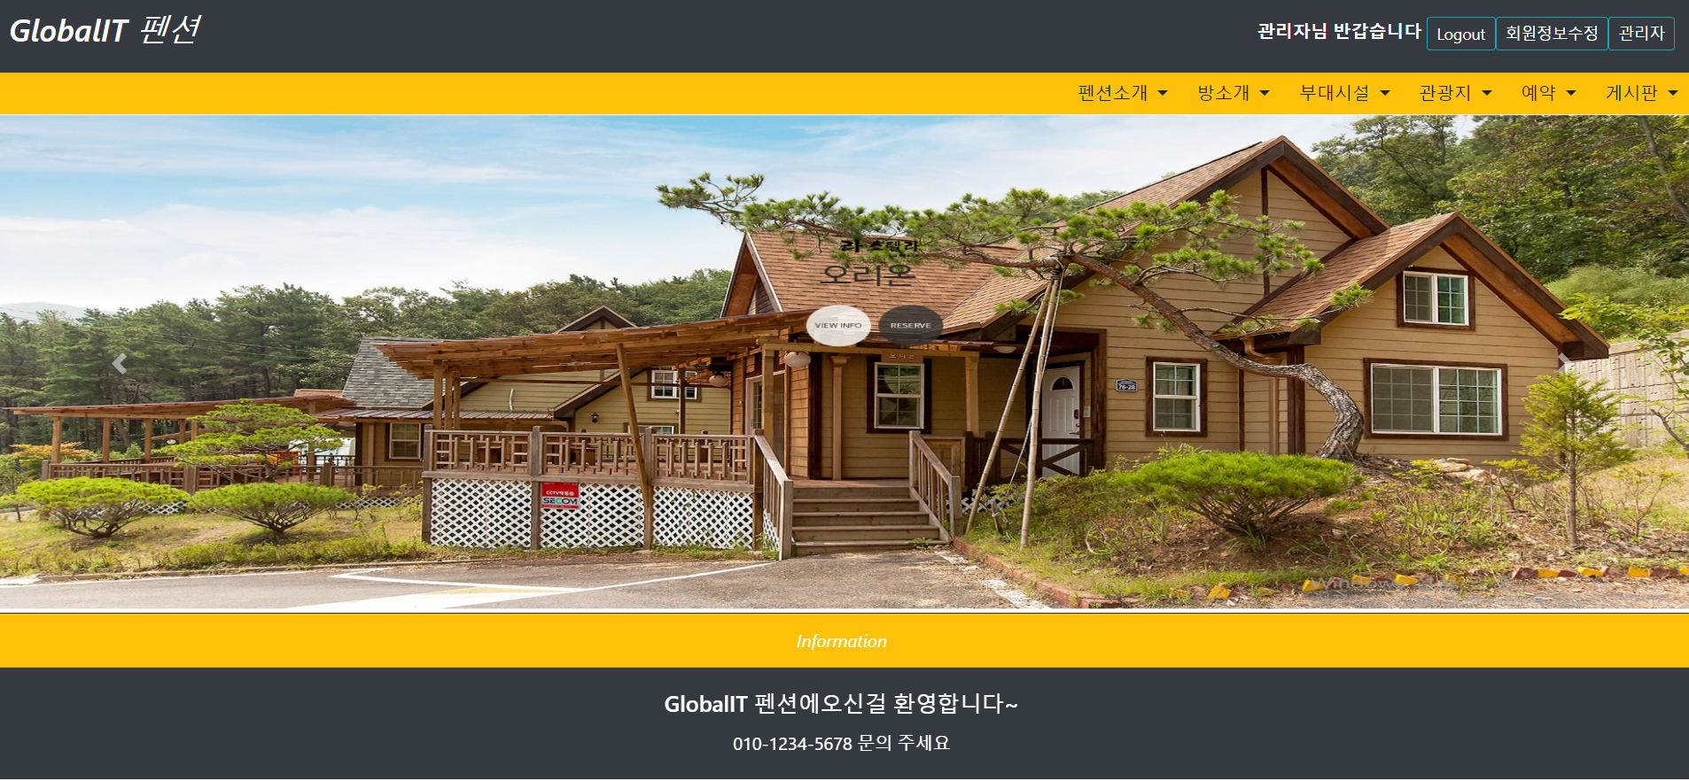
header.jsp(회원)
로그아웃 페이지 이동
회원정보 수정 페이지 이동
관리자 페이지 이동
1
2
3

Slide 19
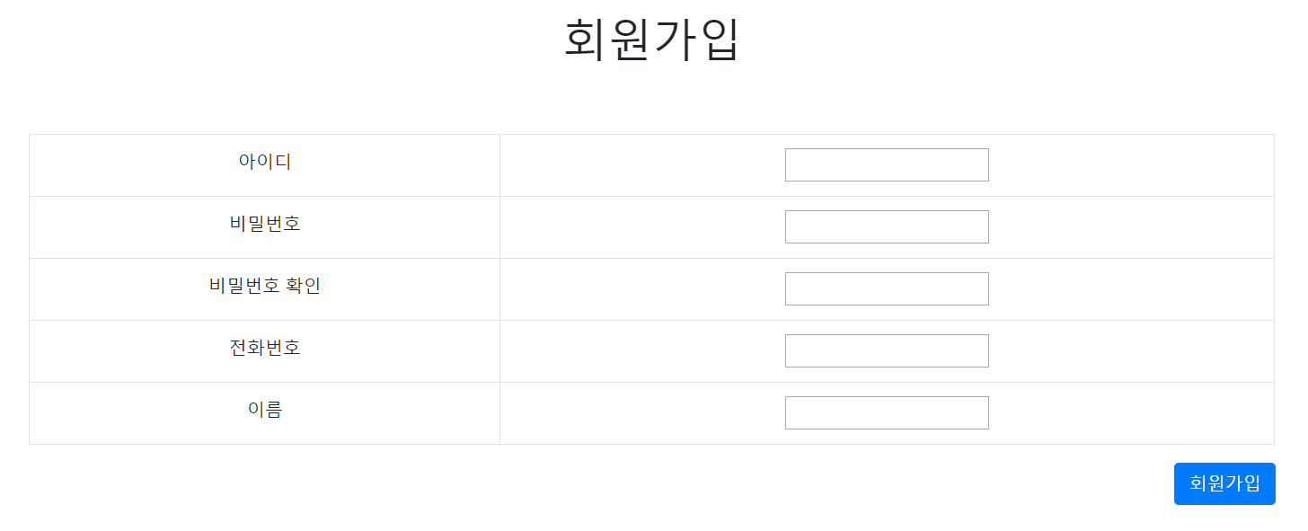
join.jsp(회원가입)
1. 각 내용 정보 입력
2 회원가입 버튼 클릭
1
2

Slide 20
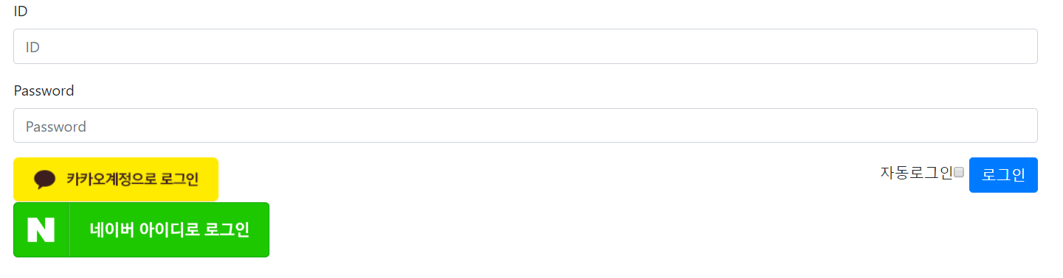
1
login.jsp(로그인)
로그인 정보 입력
자동로그인 사용 여부
로그인 버튼 클릭
카카오 계정 로그인
네이버 아이디 로그인
2
3
4
5

Slide 21
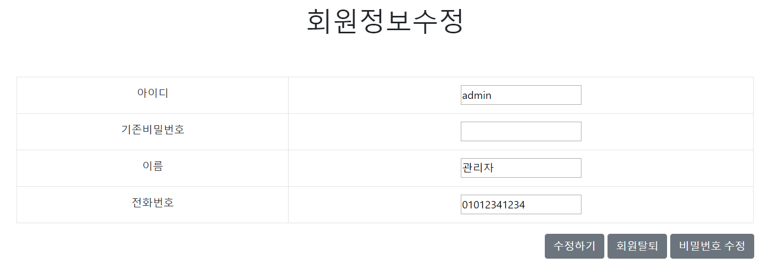
changeinfo.jsp(회원정보수정)
비밀번호 입력 후 정보 수정(아이디 불가)
수정하기 버튼 클릭
회원탈퇴 페이지로 이동
비밀번호 수정 페이지로 이동
1
2
3
4

Slide 22
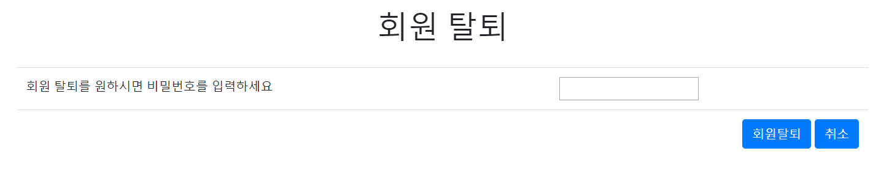
deleteForm.jsp(회원탈퇴)
비밀번호 입력
회원탈퇴 클릭
1
2

Slide 23
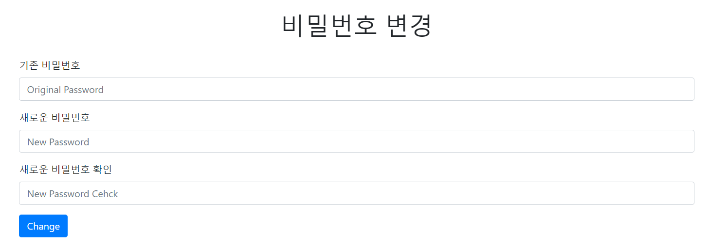
password.jsp(비밀번호변경)
1.기존 비밀번호 입력
2.새로운 비밀번호 입력
3. 새로운 비밀번호 확인
4. 변경하기
1
2
3
4

Slide 24
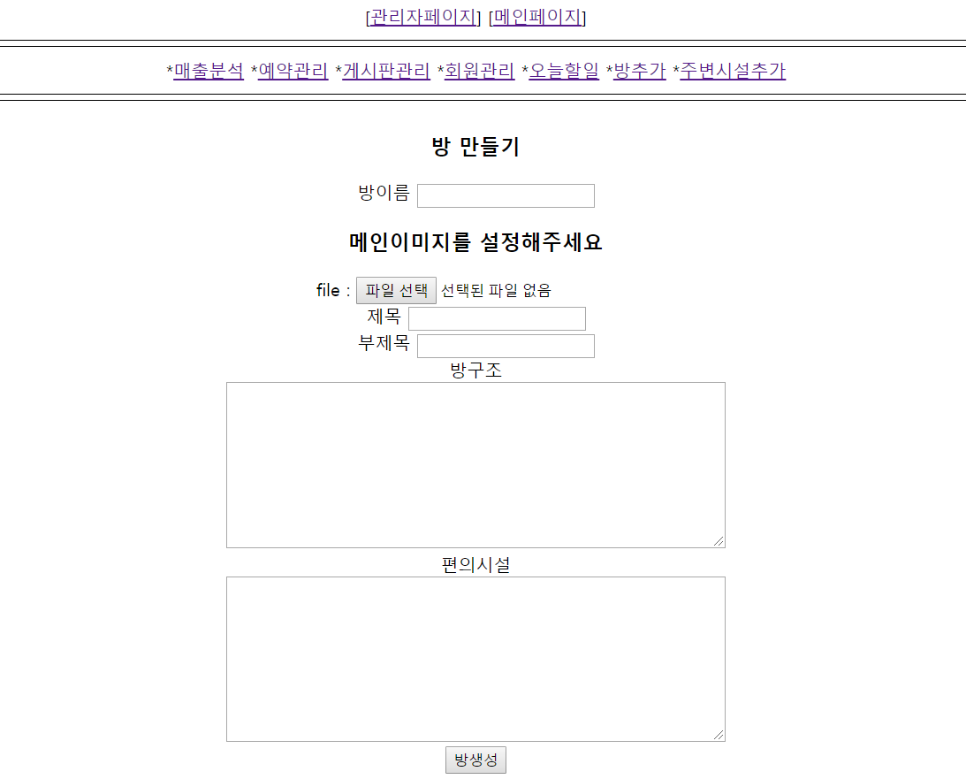
facility_room.jsp(관리자의 방 추가 화면)
방 이름 입력
방 화면 이미지 선택
제목, 부제목 입력
방 구조 내용 입력
편의시설 내용 입력
1
2
3
4
5

Slide 25
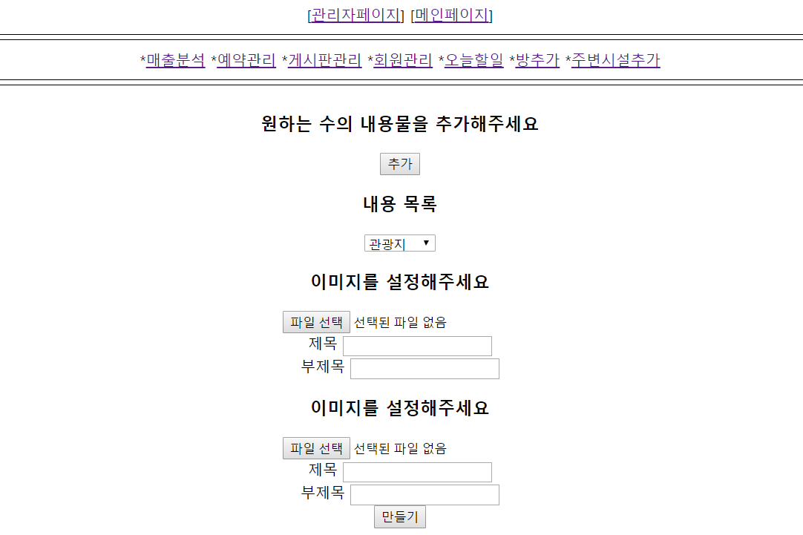
facility_other.jsp(관리자의 추가시설 추가)
원하는 만큼의 내용 추가 버튼
관광지를 추가할지 부대시설을 추가할지 결정 select 박스
추가 시설 이미지 선택
제목 부제목 선택
1-5 반복 후 만들기
1
2
3
4
5

Slide 26
느낀점
업무의 분담은 프로젝트의 속도와 효율성을 높일 수 있다는 것을 알게 되었다.
프로젝트에 대한 회의는 내가 해결하지 못한 부분에 대한 해결책을 얻을 수 있다.
다른 사람의 코드를 읽고 해석하는 것이 얼마나 중요한지를 알 수 있었다.

